Slide 1
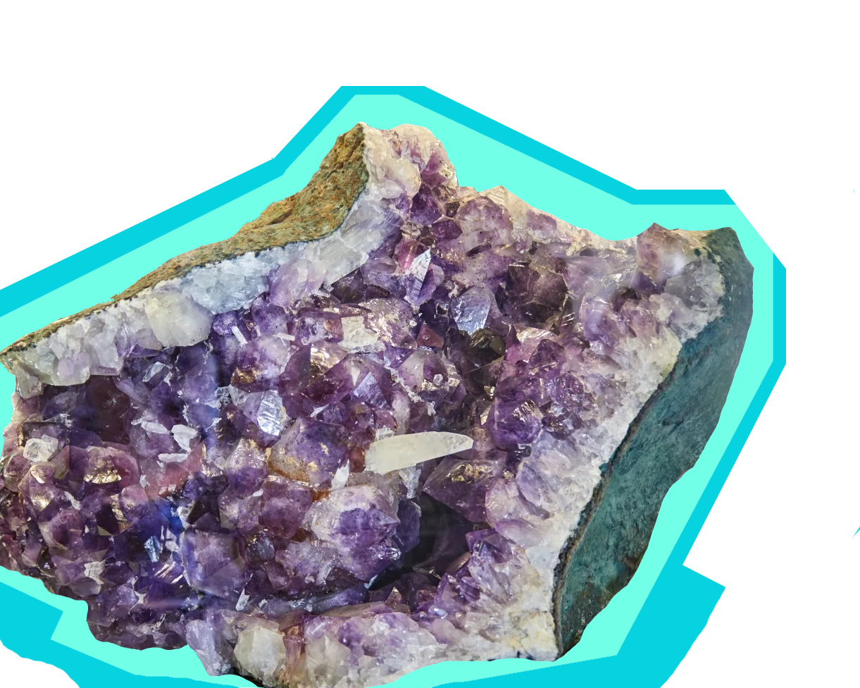
Геологическая сокровищница
России
06 декабря 2024 год
#насевережить

Slide 2
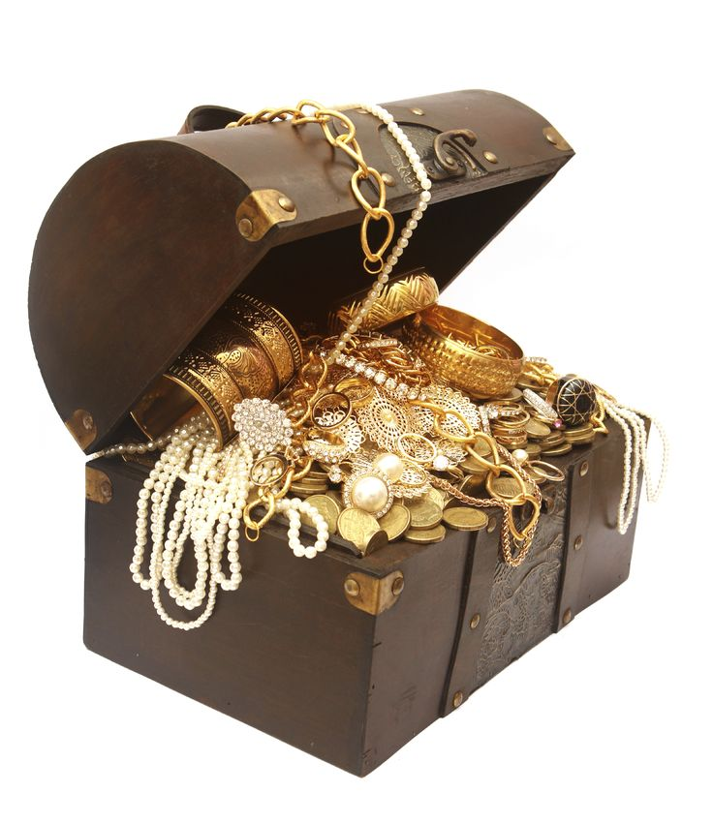
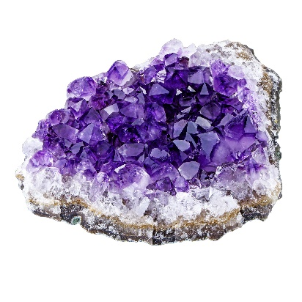
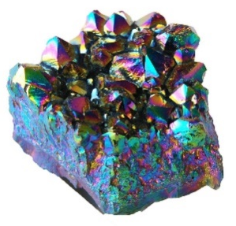
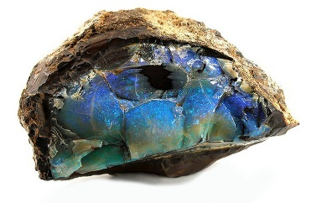
Словарь
Сокровищница – это место, где хранятся сокровища
Сокровища – клад, ценность, драгоценность, слово происходит от глагола «скрыть, спрятать»
Геология – наука о строении Земли, ее происхождении и развитии, составе

Slide 3
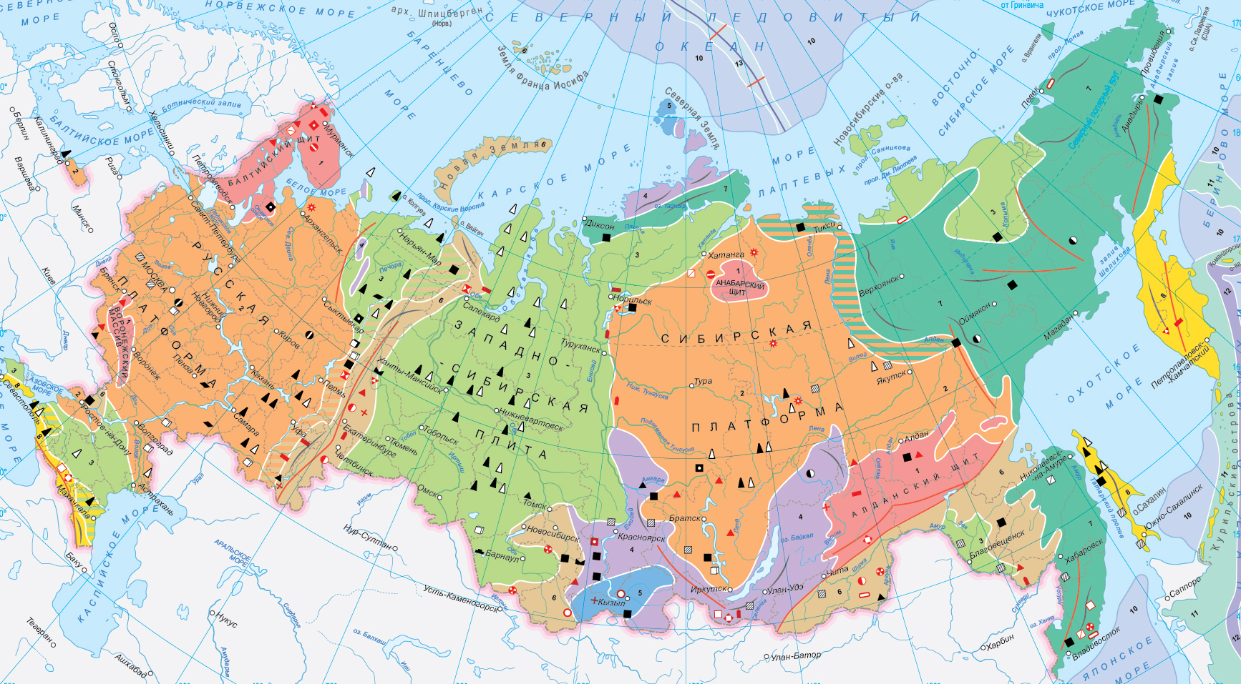
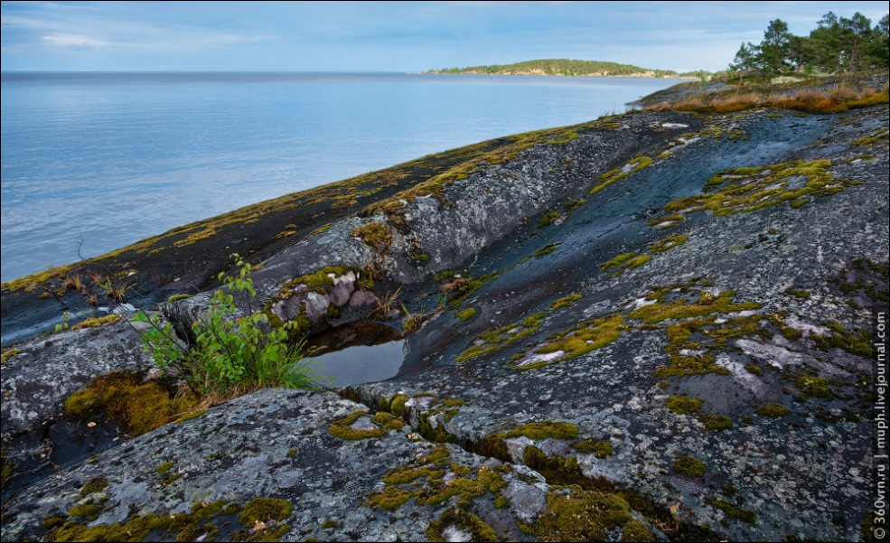
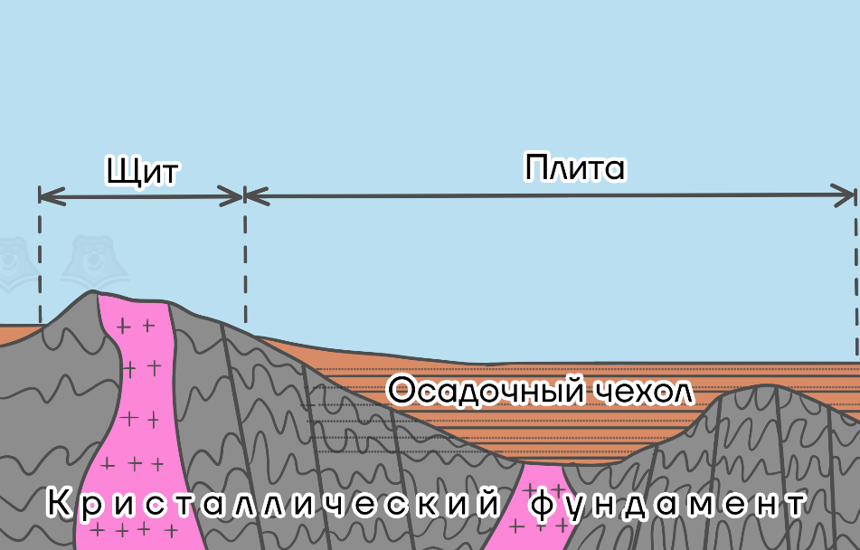
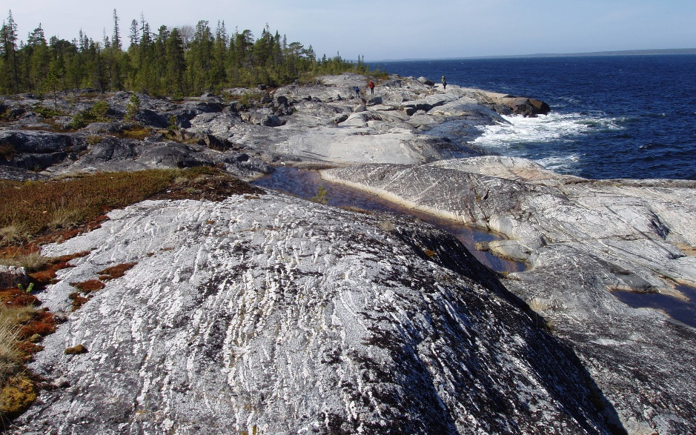
Геологическая сокровищница России
Балтийский щит

Slide 4
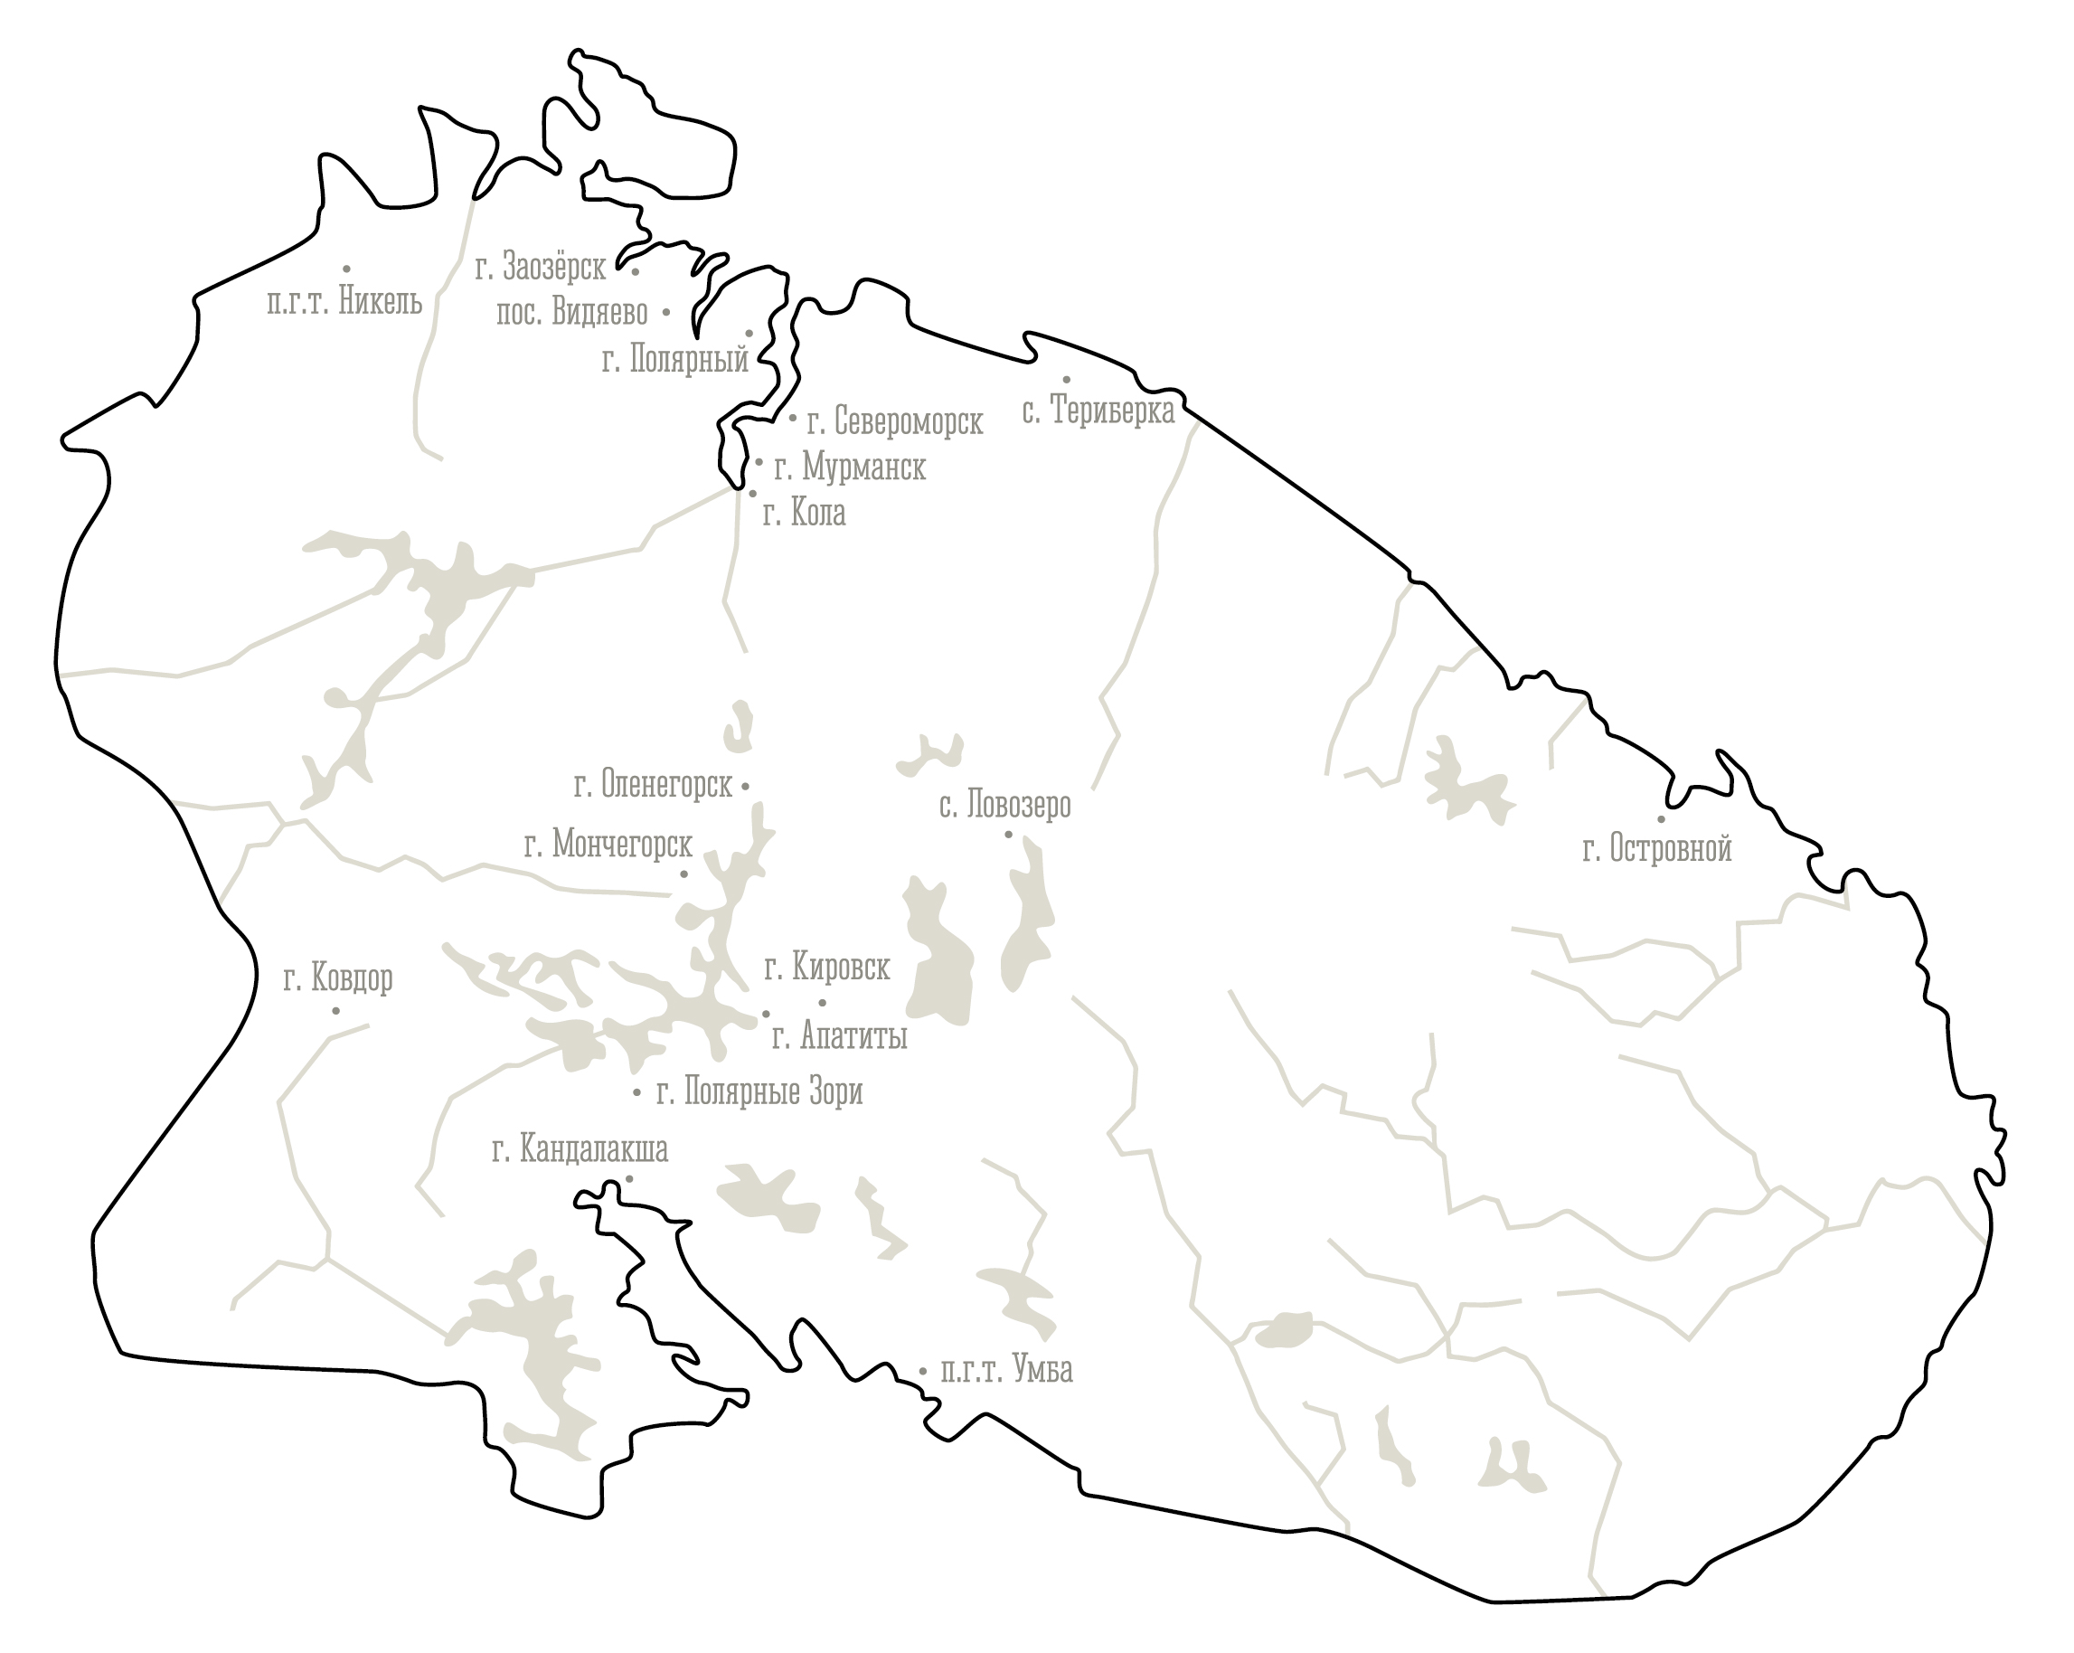
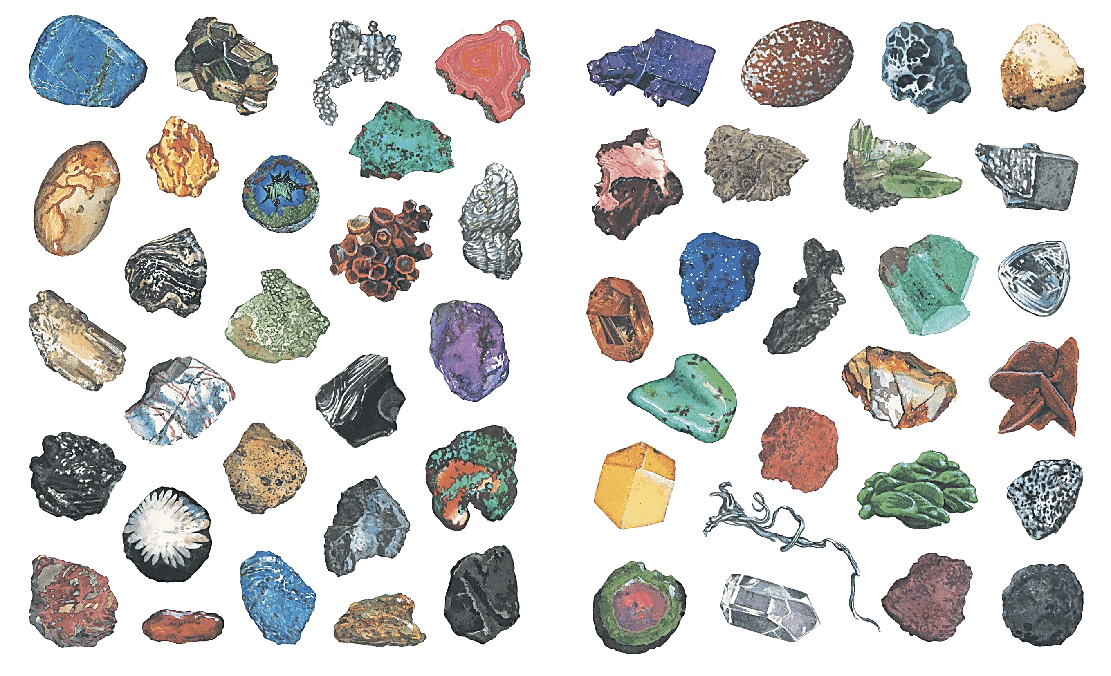
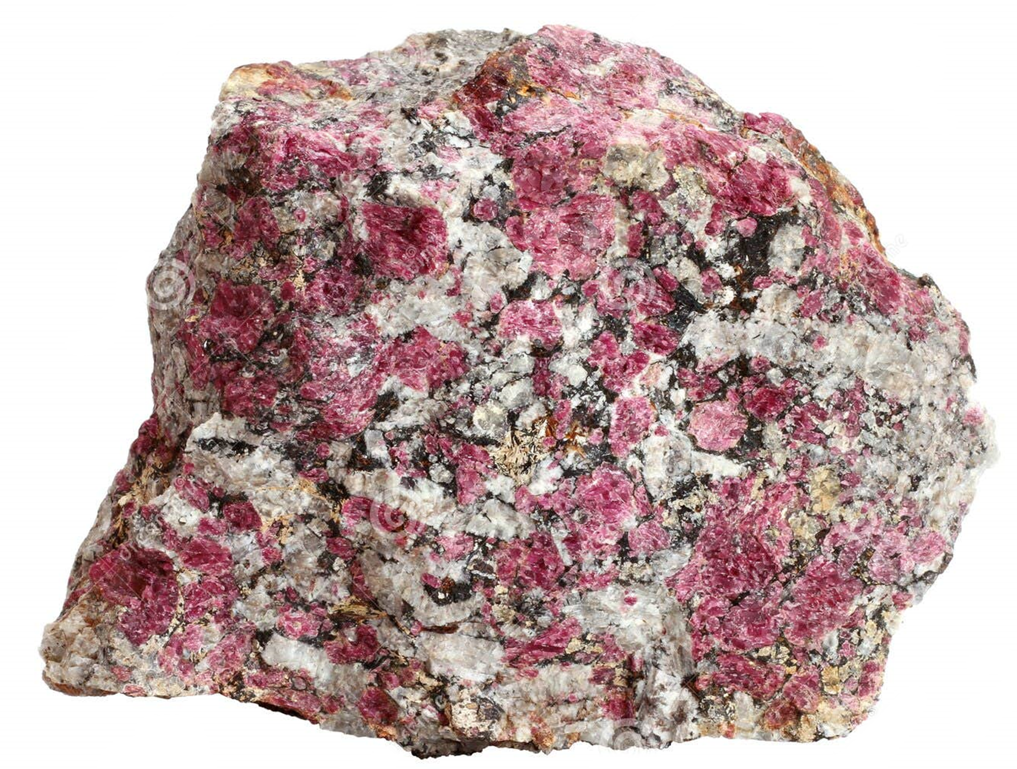
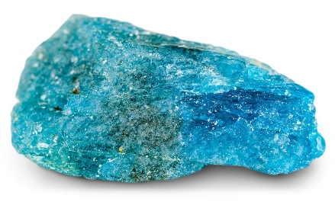
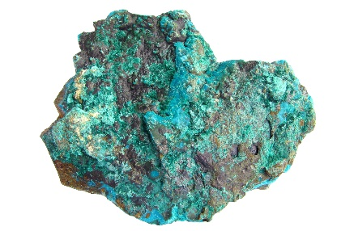
Геологическая сокровищница России

Slide 5
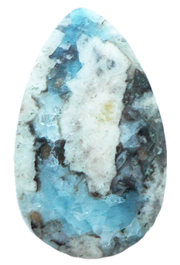
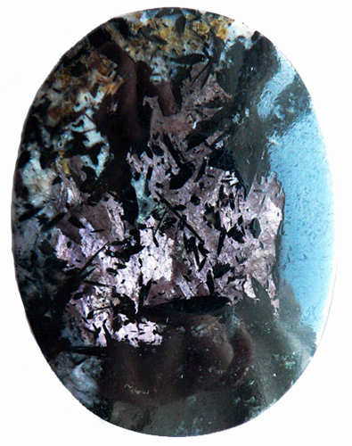
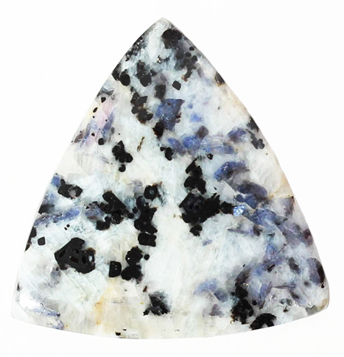
Минералы, которые встречаются только в Мурманской области
ковдорскит
мурманит
хибинский корунд

Slide 6
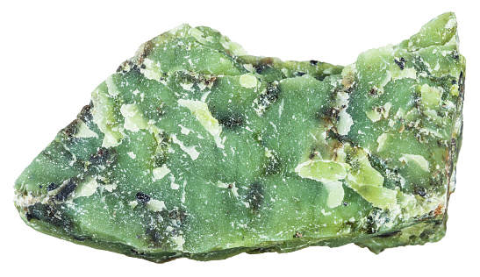
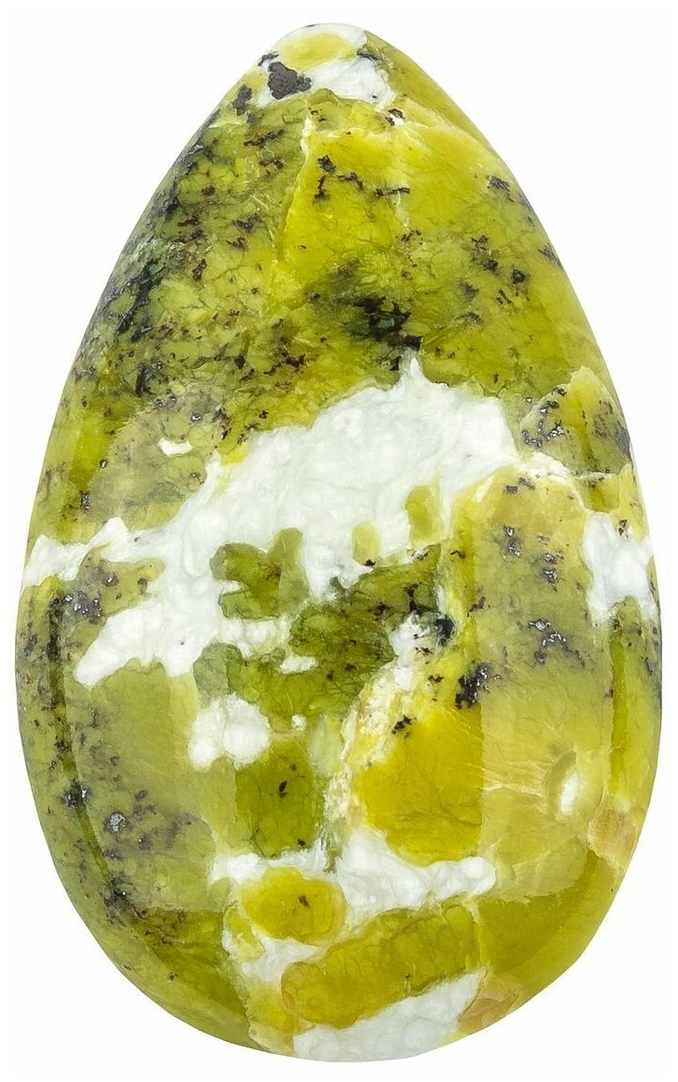
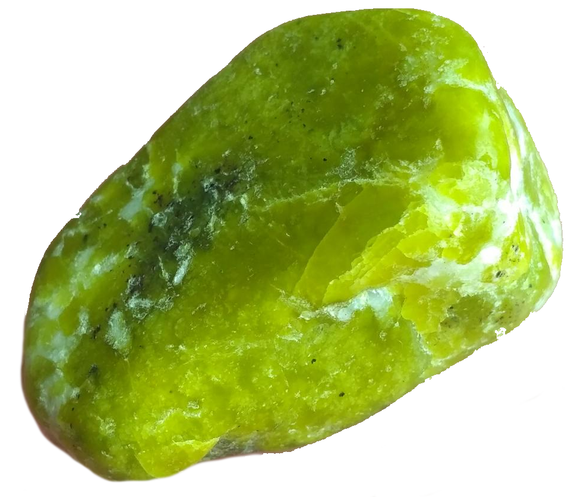
Минералы, которые встречаются в Мурманской области
Лизардит

Slide 7
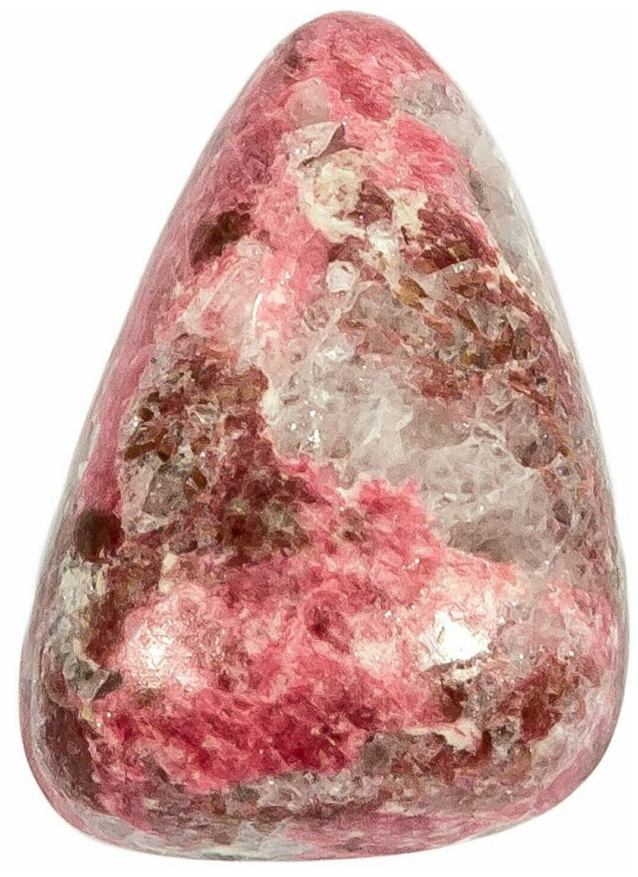
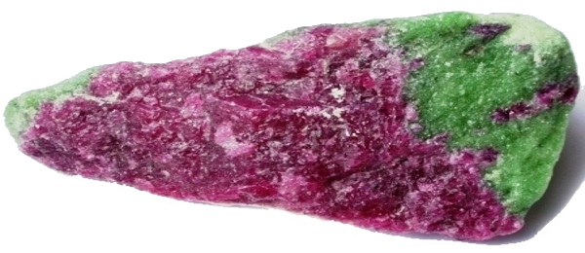
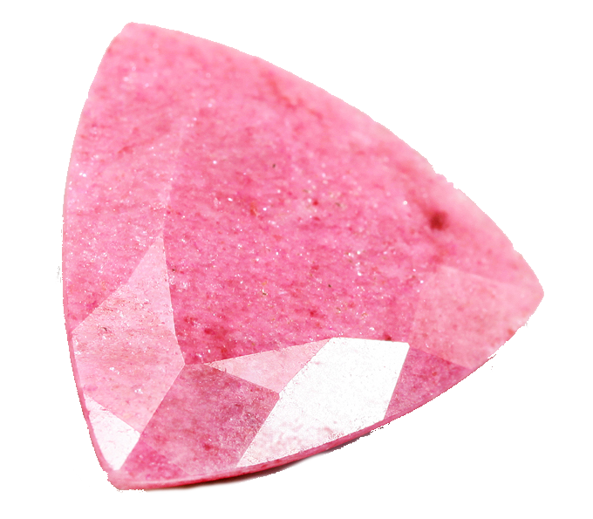
Минералы, которые встречаются в Мурманской области
Тулит

Slide 8
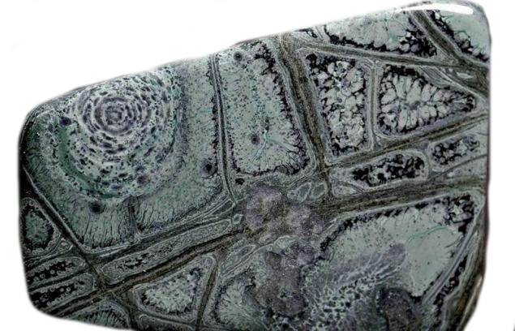
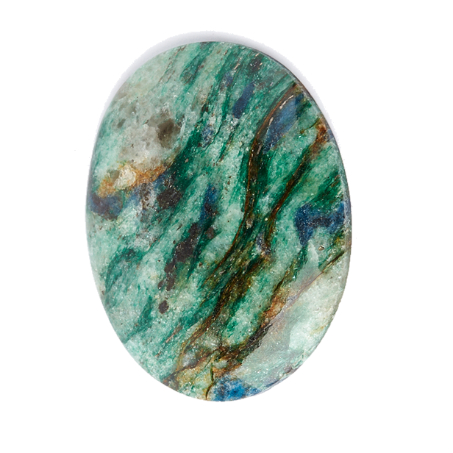
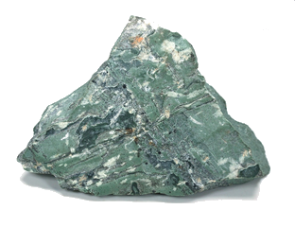
Минералы, которые встречаются в Мурманской области
Хибинский тингуаит

Slide 9
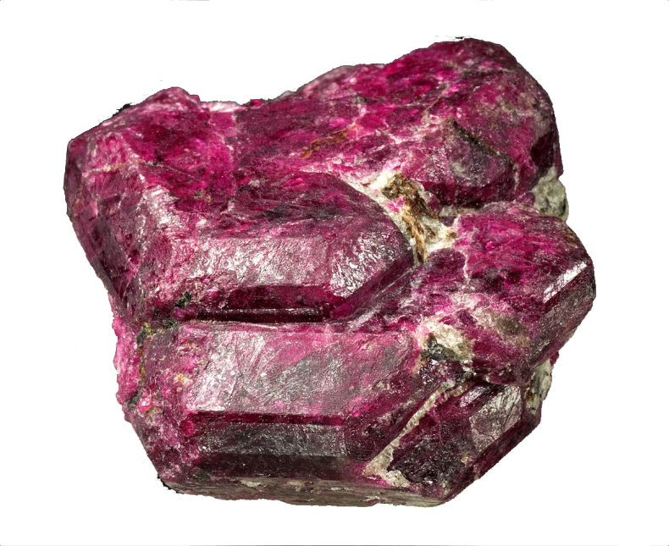
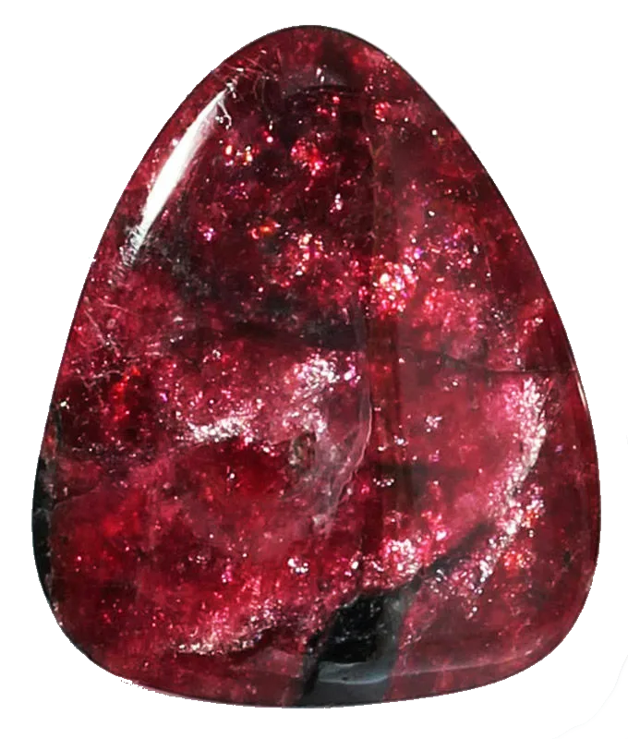
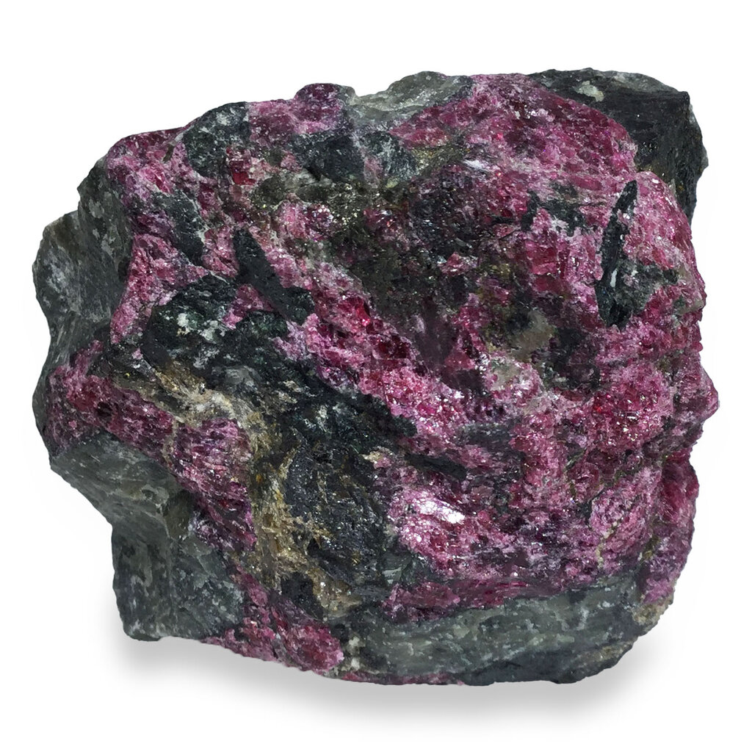
Минералы, которые встречаются в Мурманской области
Эвдиaлит (Саамская кровь)

Slide 10
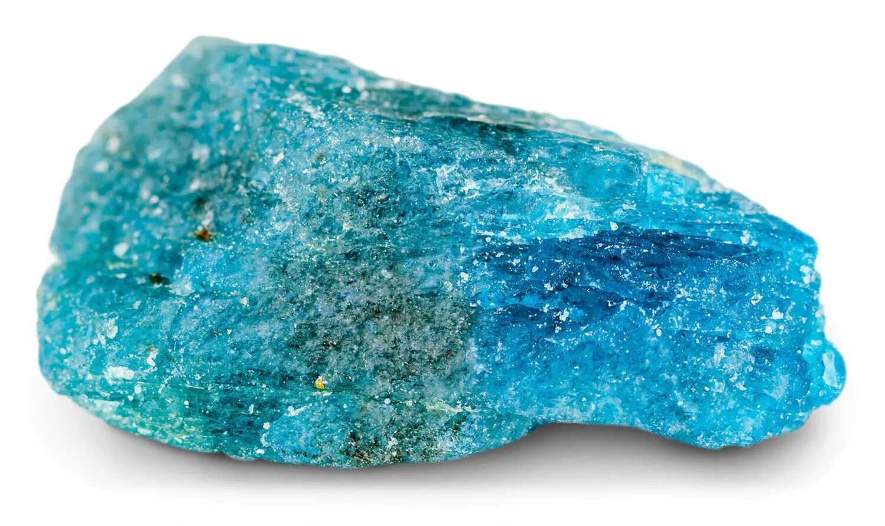
Задание. Какие населенные пункты нашего края связаны
с названиями руд?

Slide 11
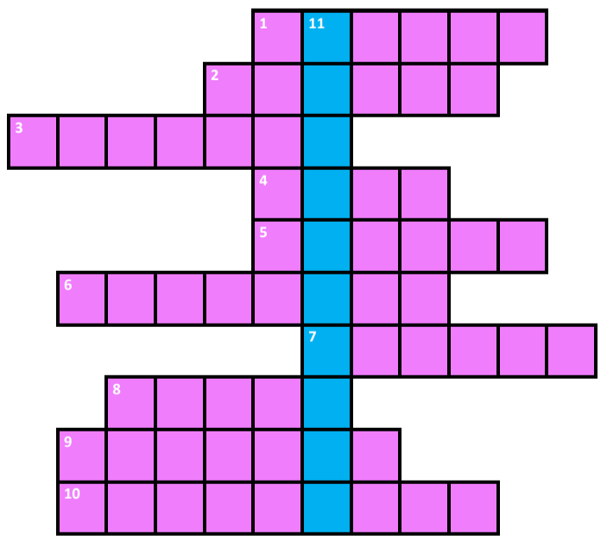
Задание. Разгадайте кроссворд
Ценный минерал, который необходим для изготовления удобрений, способствующих росту сельскохозяйственных культур.
Специалист по изучению строения Земли, ее происхождения и развития, состава.
Природное вещество, имеющее определенный состав, свойства и внешние признаки, залегающее в глубинах или на поверхности Земли и служащее предметом добычи как полезное ископаемое.
Вид полезных ископаемых, содержащих соединения минералов, металлов, органических веществ, которые используются в производстве.
Страна, в которой человек родился и гражданином которой является.
Свойство объекта, явления, его уникальность.
Природная зона, лежащая за северными пределами лесной растительности, пространства с вечномёрзлой почвой, не заливаемой морскими или речными водами, сильно заболоченная местность.
Одна из четырех сторон света, противоположная югу.
Человек, преданный своему народу, любящий свое отечество, совершающий подвиги во имя интересов своей родины.
Драгоценности, дорогие вещи.
Участок суши, который с одной стороны соединён с материковой частью, а с трёх других сторон омывается водами морей или океанов.

Slide 12
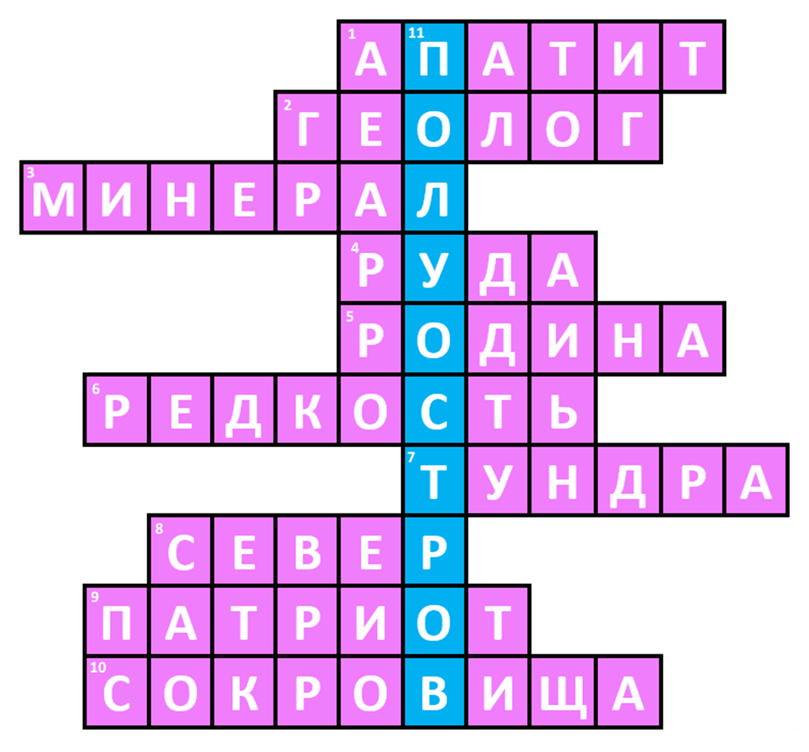
Проверим себя

Slide 13
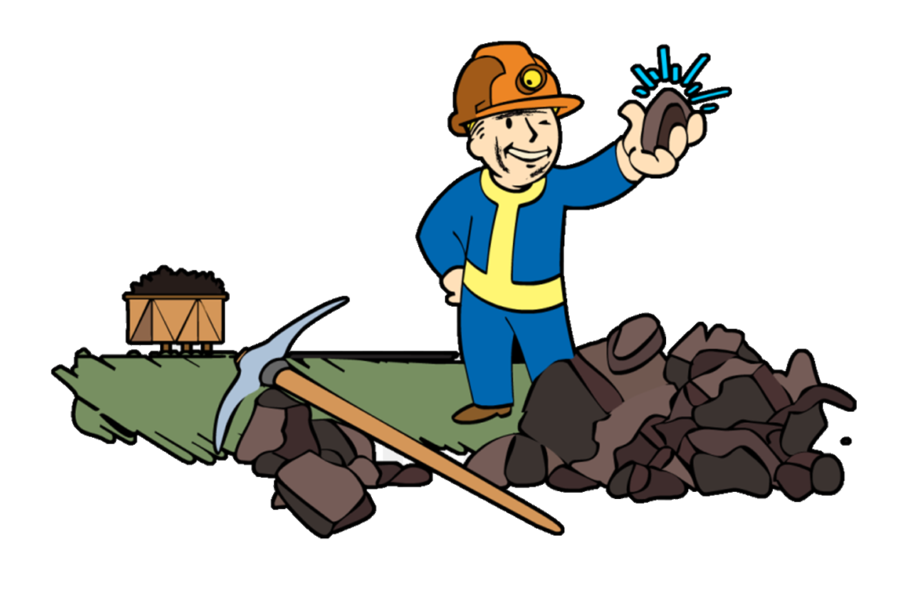
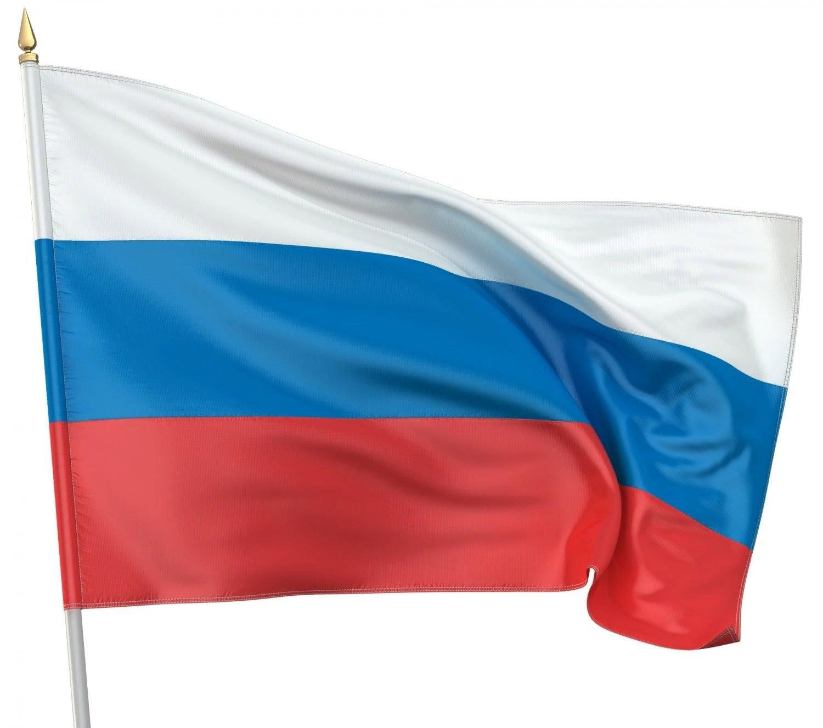
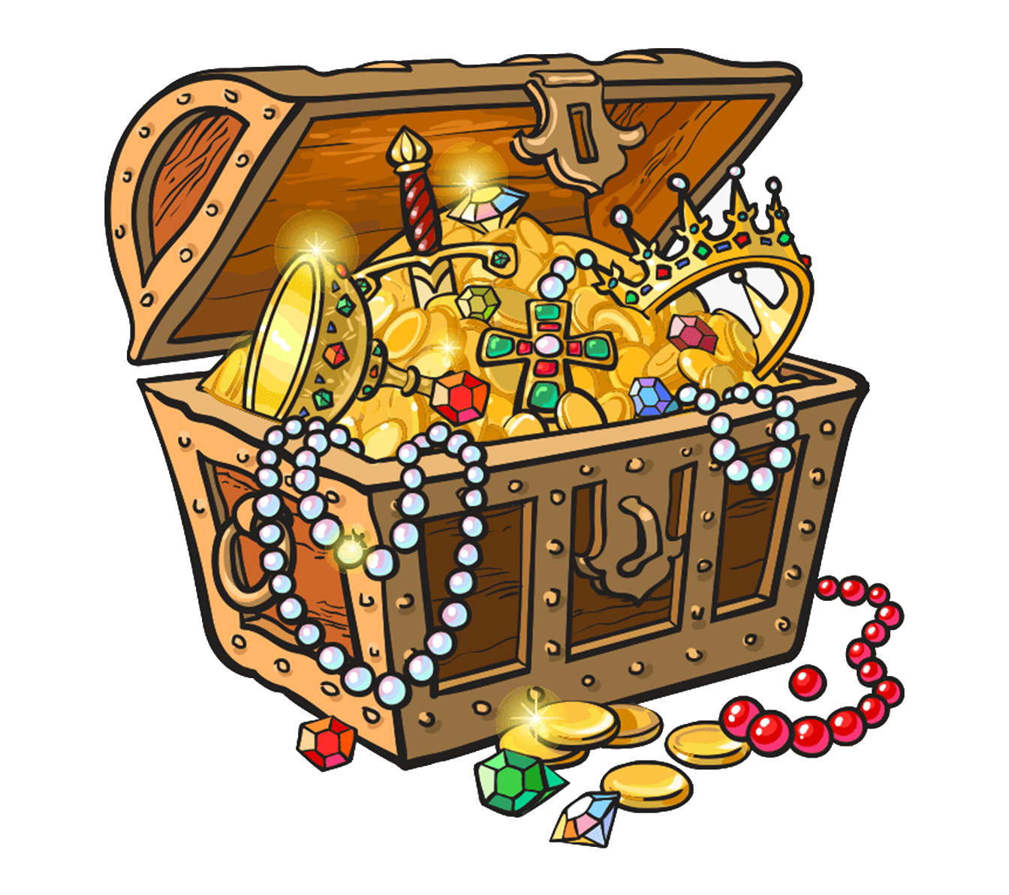
Задание. Переведи фразу.

Slide 14
Геологическая сокровищница
России
06 декабря 2024 год
#насевережить

